Slide 1

NUESTRO GRAN PROVEEDOR
Dios como nuestro Proveedor
recursos-biblicos.com

Slide 2
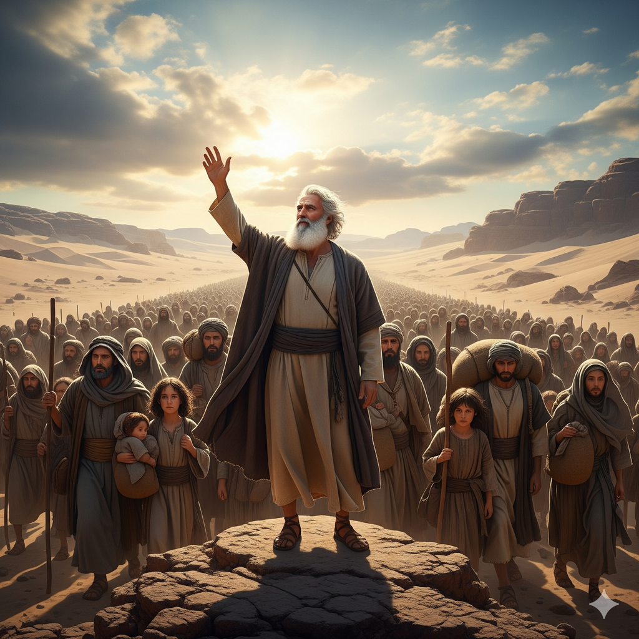
Introducción
Según el dato que encontramos en Números 1: 46, los hombres israelitas mayores de veinte años eran unos 603,550. Si incluimos la estimación de los levitas, las mujeres y los niños que hacen los investigadores, tendríamos que pensar en unas 2,500,000 personas. ¿Cómo fue posible para Moisés dirigir a una multitud tan numerosa, a través del desierto?
recursos-biblicos.com

Slide 3


Hoy veremos cómo Dios hizo provisión para el pueblo en medio de su peregrinación. Cada solución divina es una promesa para los que viajamos por la senda estrecha.
recursos-biblicos.com

Slide 4


BIENVENIDA
recursos-biblicos.com

Slide 5

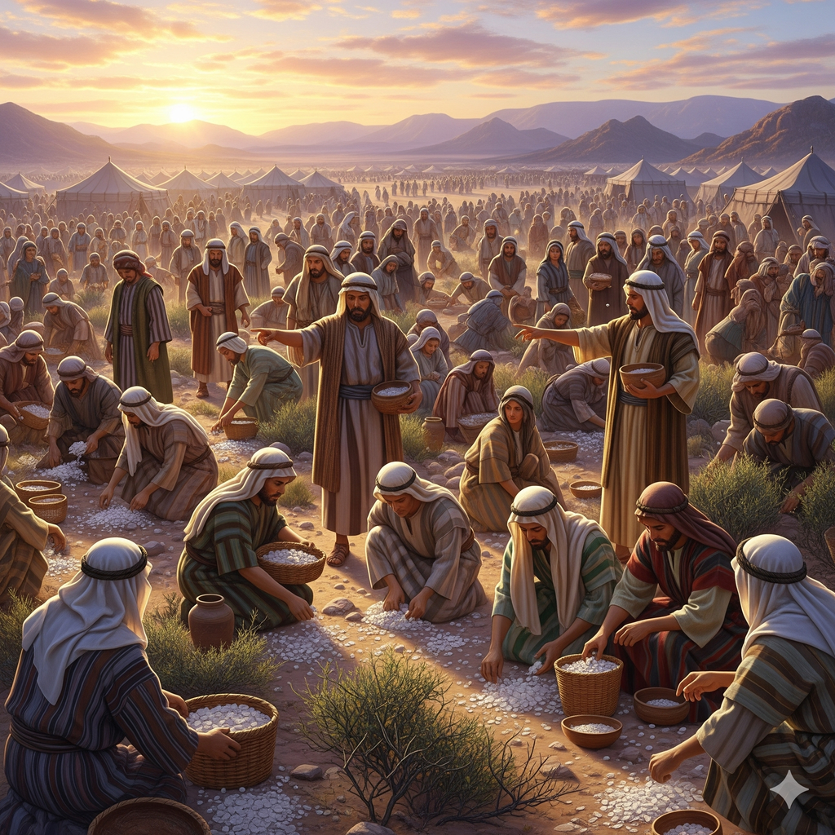
El maná
El maná simbolizaba la fidelidad de Dios al suplir sus necesidades diarias y al enseñarles a depender únicamente de él para su sustento. Cada familia recogía lo necesario para el día, aprendiendo la importancia de la confianza y la obediencia a las instrucciones divinas. Dios ha sido siempre el proveedor y sustentador de su pueblo.
recursos-biblicos.com

Slide 6

HIMNO INICIAL
# 55
Grande es tu tu fidelidad
Ante el desafío de la alimentación del pueblo en el árido desierto, Dios proveyó maná, un alimento milagroso que descendía cada mañana como rocío sobre el desierto. Este pan celestial era suficiente para alimentar a toda la nación de Israel durante los 40 años de su peregrinación.
recursos-biblicos.com

Slide 7
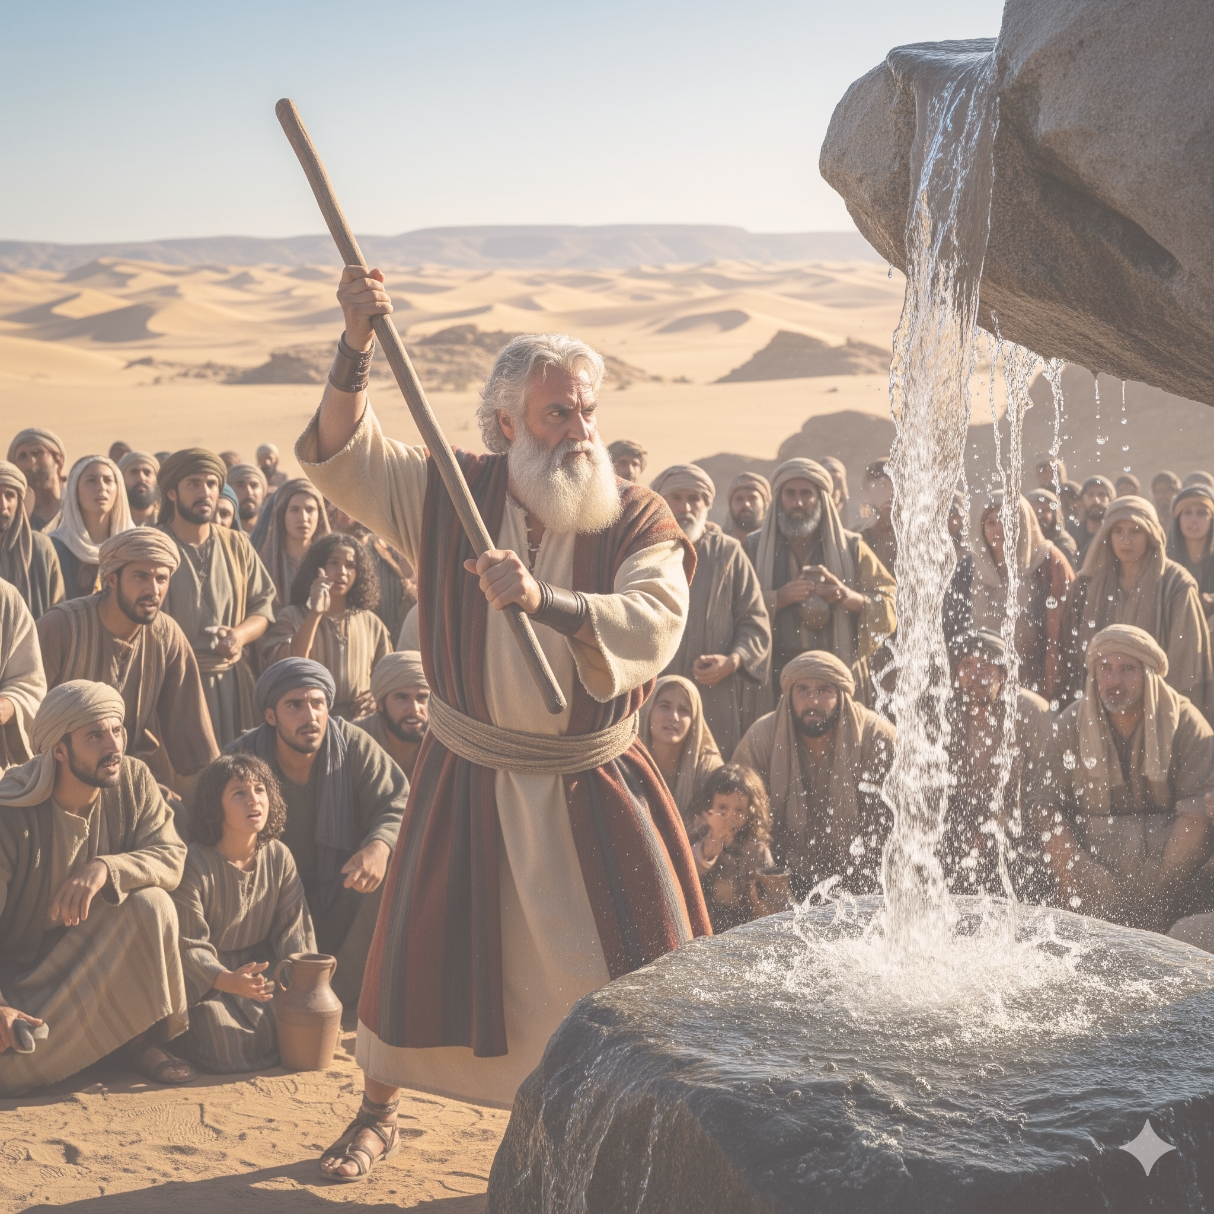
Agua
Ante la desesperación por la falta de agua en el desierto, Dios ordenó a Moisés que golpeara una roca en Horeb, de la cual brotó agua abundante para satisfacer la sed del pueblo y sus rebaños. Este milagro no solo proveyó un recurso vital, sino que también demostró la capacidad de Dios de transformar circunstancias imposibles. El agua de la roca señaló la presencia de Dios en medio de las dificultades,un recordatorio constante de su poder y provisión.
recursos-biblicos.com

Slide 8

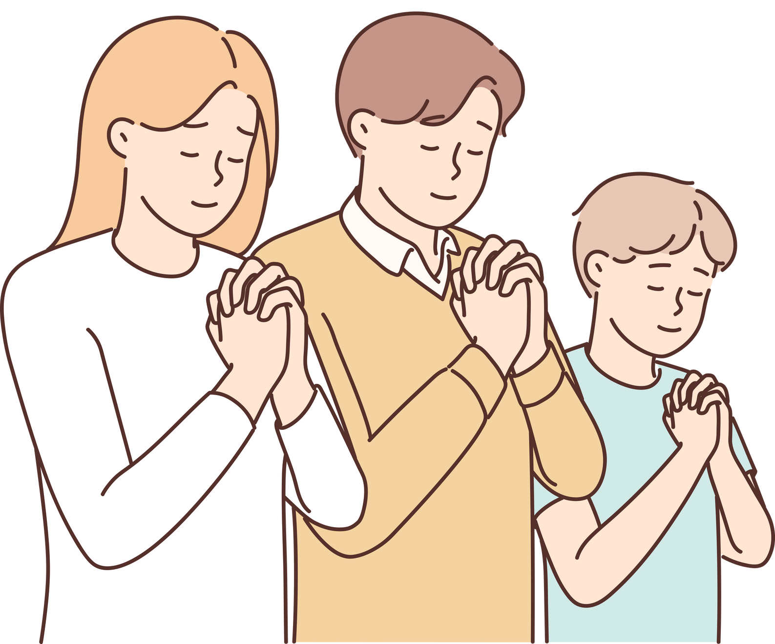
LECTURA BÍBLICA Y ORACIÓN
La provisión divina para Israel en el desierto es sintetizada en nuestra lectura bíblica de esta mañana, que se encuentra en Nehemías 9: 21 (leer).
recursos-biblicos.com

Slide 9
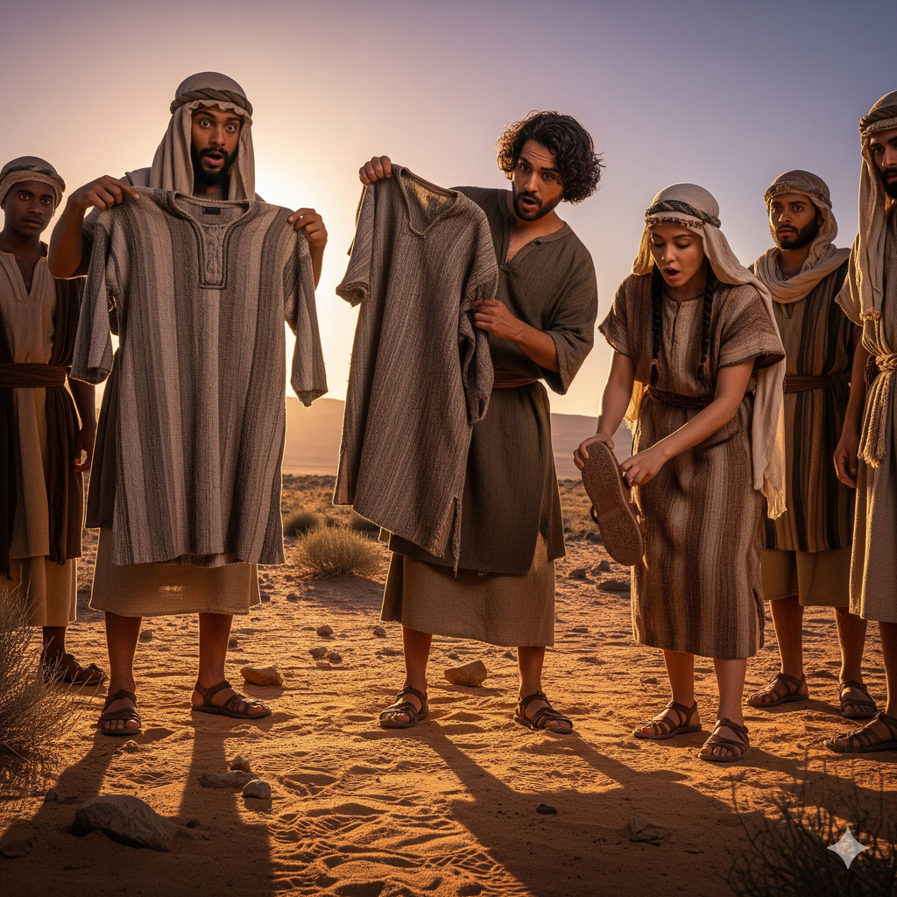
Ropa Siempre
Dios proveyó para la vestimenta de su pueblo. Durante los 40 años de su travesía, la ropa y el calzado de los israelitas no se deterioraron. Este cuidado divino garantizó que, a pesar de las condiciones adversas del desierto, tuvieran todo lo necesario para completar su viaje. Este acto sobrenatural mostró el interés de Dios por su bienestar físico, incluso en aspectos aparentemente pequeños.
recursos-biblicos.com

Slide 10

MUSICA ESPECIAL
Fue una señal tangible de su fidelidad y su constante compañía, asegurando que no les faltaría nada en el camino.
recursos-biblicos.com

Slide 11
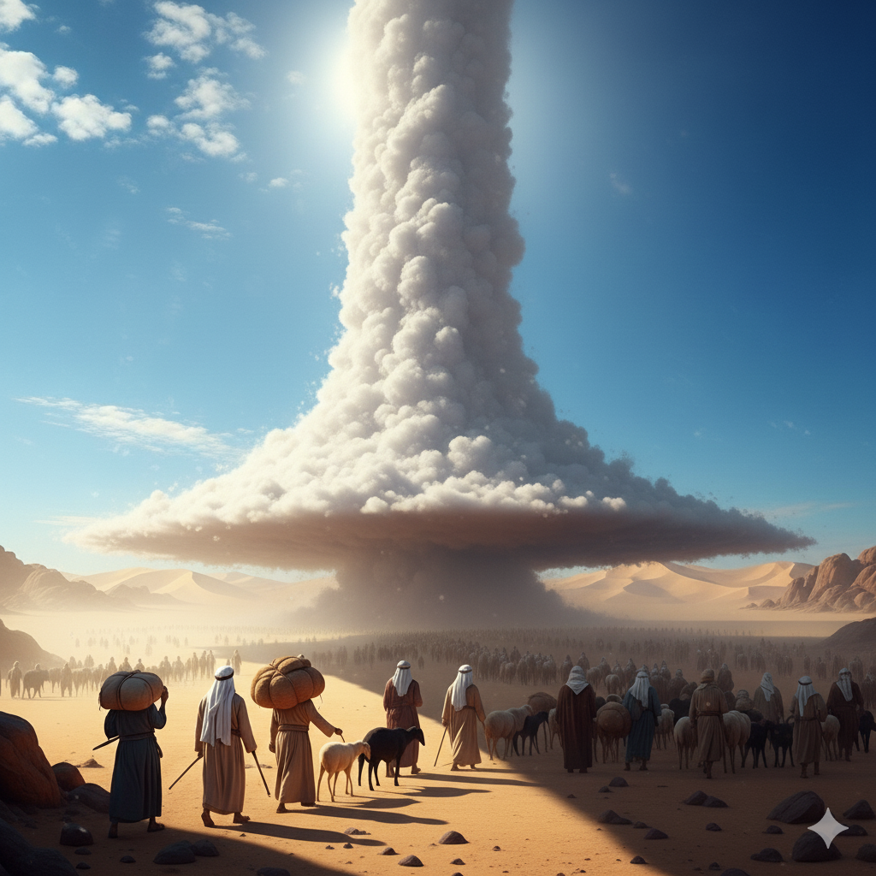
La columna de nube
Ante la intensidad de la radiación solar, este pasaje afirma que la columna de nube guiaba al pueblo durante el día. La temperatura del desierto del Sinaí puede alcanzar en el día hasta los 45 grados centígrados. La columna de nube aligeraba el calor del pueblo en su faena de viaje. Para nosotros, es un mensaje que nos asegura que Dios aliviana nuestras cargas y nos ayuda a sobrellevar el dolor. En este momento escucharemos el relato misionero.
Leamos Exodo 13: 21
recursos-biblicos.com

Slide 12

Informe Misionero
Beber, robar y Dios
recursos-biblicos.com

Slide 13

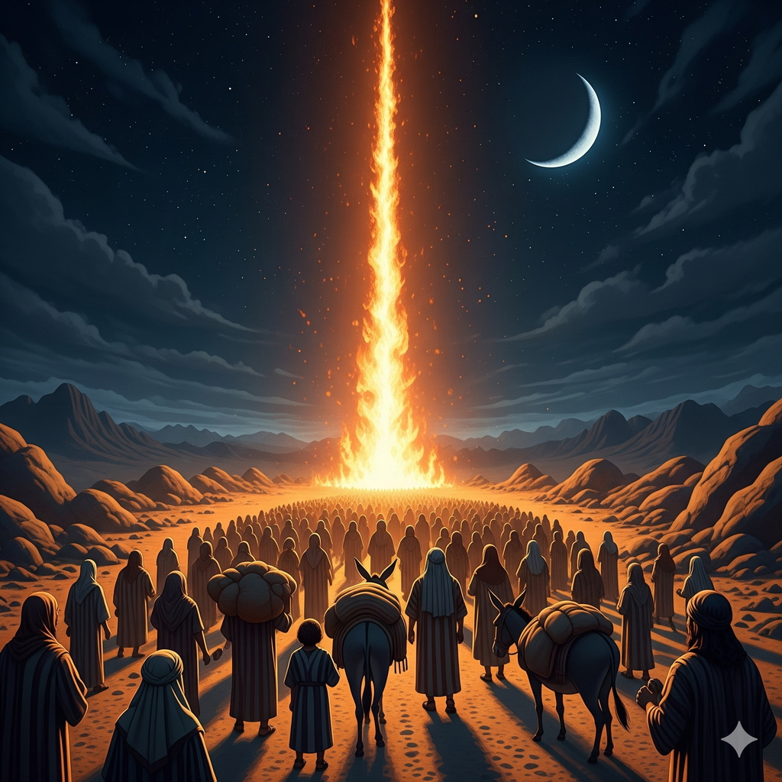
La columna de fuego
Ante el peligro de la noche, la Biblia afirma que la columna de fuego acompañaba a Israel por la noche. Algunos pasajes del Pentateuco sugieren que la columna de nube y de fuego eran el mismo fenómeno con dos expresiones distintas. Esto solo lo hace más increíble, porque en las noches, la temperatura podía bajar hasta el punto de congelación.
recursos-biblicos.com

Slide 14

Nuevo Horizonte
La columna de fuego representaba luz, seguridad y calidez en medio de las noches del desierto. Dios nos acompaña aún en medio de los momentos de mayor incertidumbre. Damos paso al Nuevo Horizonte de este sábado.
Mejor son dos que uno
recursos-biblicos.com

Slide 15
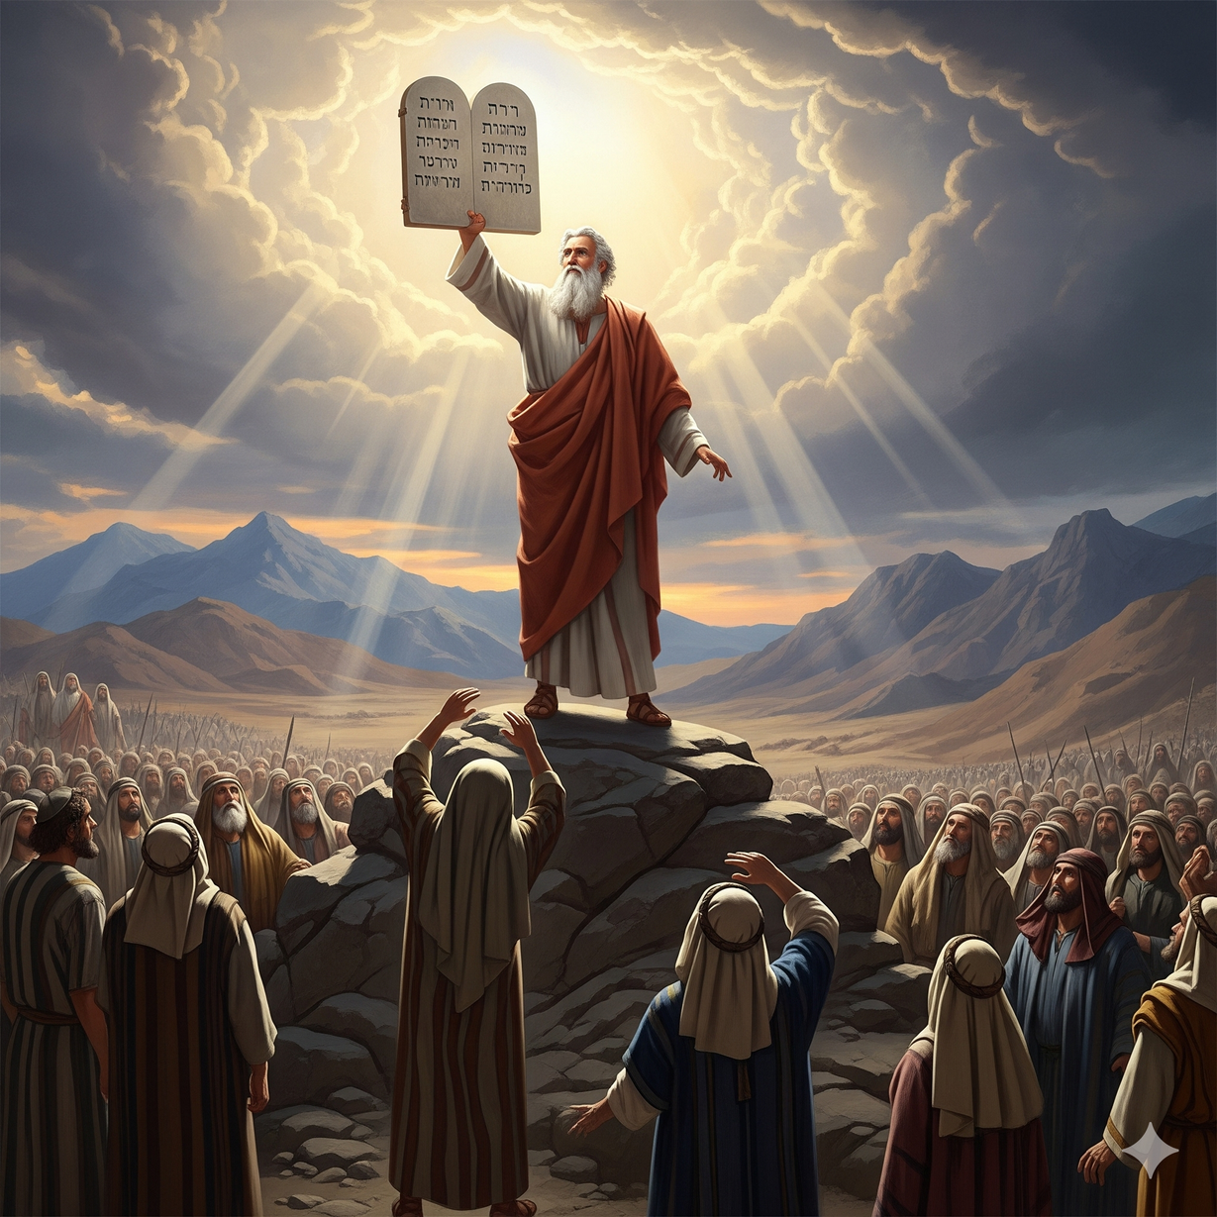
La ley
Cuando el pueblo no tenía identidad nacional, en el monte Sinaí, Dios entregó los Diez Mandamientos. Estas leyes formaron la base de su relación con Dios y entre ellos, regulando su conducta espiritual, moral y social. Este regalo divino era más que un código de comportamiento; era una guía para vivir en santidad y justicia como pueblo escogido. La entrega de la ley reveló el carácter de Dios y su deseo de formar una nación justa que reflejara su gloria entre las naciones. Escuchemos ahora el informe secretarial.
recursos-biblicos.com

Slide 16

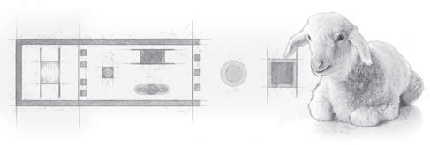
DIVISIÓN DE CLASES
Lección 10: EL PACTO Y EL MODELO
recursos-biblicos.com

Slide 17
CONCLUSIÓN
En el mismo comienzo de su peregrinación por el desierto, Dios comienza a enseñarle a Israel que él puede satisfacer sus necesidades más fundamentales: agua y alimento. Está dispuesto a hacer estoapesar de las murmuraciones y la incredulidad. Bondadosamente bendice, no por sino a pesar de la respuesta del pueblo. Sumado a eso protege su ropa de las inclemencias del desierto y les da identidad a través de los Diez Mandamientos.
recursos-biblicos.com

Slide 18

HIMNO FINAL Y ORACIÓN
Bondadosamente, Dios lo bendice; no por sino a pesar de la respuesta del pueblo. Conoce su humanidad y su pasado, por lo que es paciente. Dios también ha extendido su misericordia para con nosotros. No dejemos de recordar cómo ha provisto para nosotros. Seamos siempre agradecidos.
# 316
Hay un mundo feliz más allá.
recursos-biblicos.com

